Slide 1
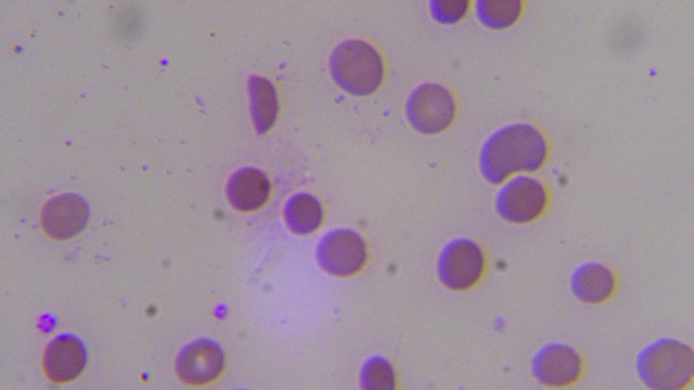
Développement d'un algorithme de segmentation pour les images microscopiques de frottis sanguins chez les patients atteints de drépanocytose.
Mohamed Diop
Mbaye Thiam
Fatou Diouf
Encadré par le Dr Abdou Rahmane Diouf

Slide 2


Sommaire
1. Introduction
2. Techniques de Débruitage d'Images
3. Application des Filtres et Calcul des Métriques
4. Segmentation d'Images
5. Comparaison des Algorithmes de Segmentation
6. Segmentation Combinée et Post-Traitement
7. Extraction de Caractéristiques et Analyse Quantitative
8. Classification des Cellules avec SVM
9. Pipeline Complet pour la Segmentation et l'Extraction de Caractéristiques
10. Conclusion et Perspectives
11. Questions et Réponses

Slide 3

1.
Objectif et Problématique.
Aujourd'hui, nous allons explorer diverses techniques de prétraitement des images, de segmentation et d'extraction des caractéristiques. L'objectif de cette présentation est de vous fournir une compréhension claire de ces processus, leur importance, et comment ils peuvent être appliqués pour améliorer l'analyse et l'interprétation des images. Nous allons couvrir des méthodes spécifiques de débruitage, examiner plusieurs algorithmes de segmentation, et discuter de l'extraction des caractéristiques pour la classification des cellules.
La segmentation d'images microscopiques de frottis sanguins provenant de patients atteints de drépanocytose est essentielle pour analyser les caractéristiques des cellules sanguines et identifier les anomalies associées à cette maladie. Ce projet vise à développer une méthode de segmentation précise et efficace pour extraire les différentes composantes cellulaires des images de frottis sanguins.
3

Slide 4
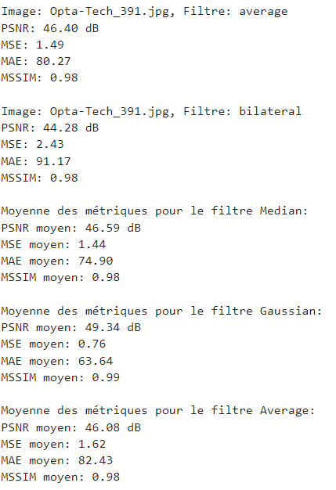
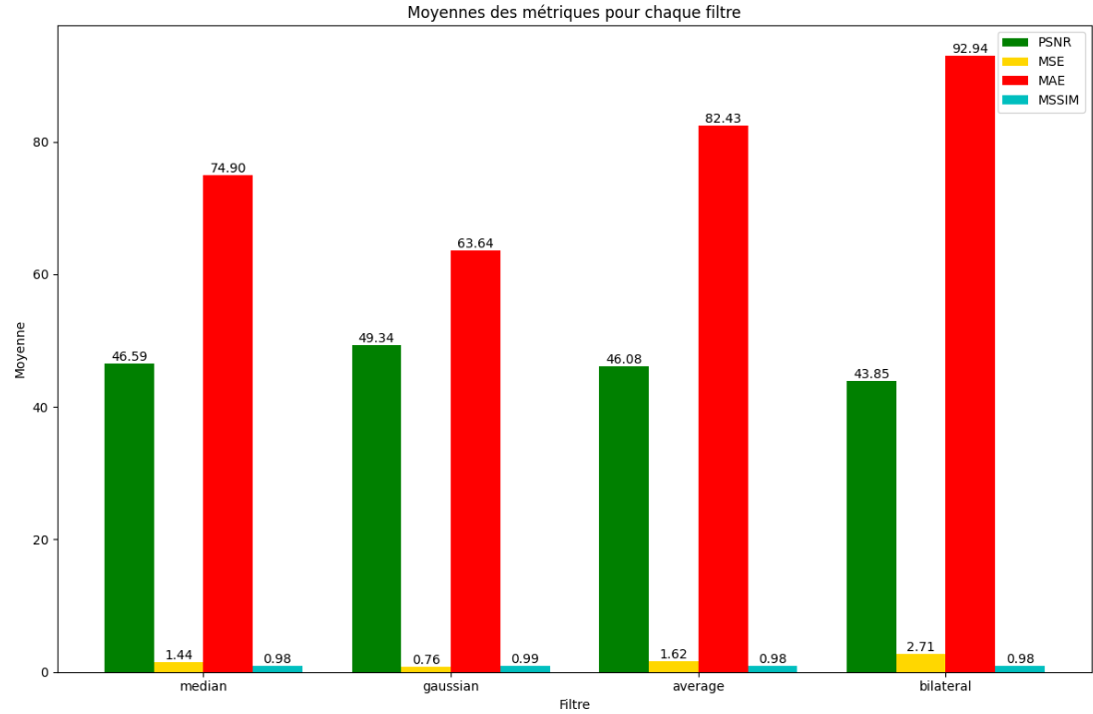
Prétraitement des Images
Application de divers filtres pour débruiter les images et calcul des métriques

Slide 5
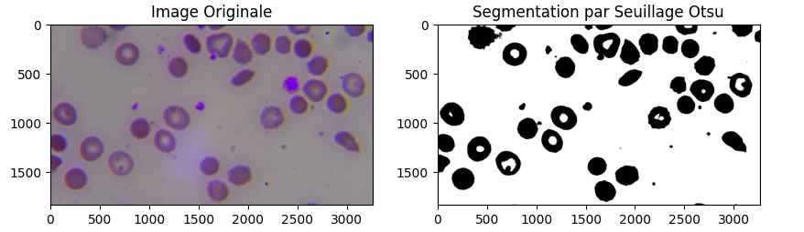
Comparaison des algo
Segmentation par Seuillage Otsu

Slide 6
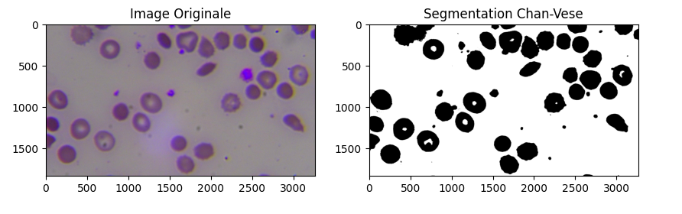
Segmentation par Chan-Vese

Slide 7
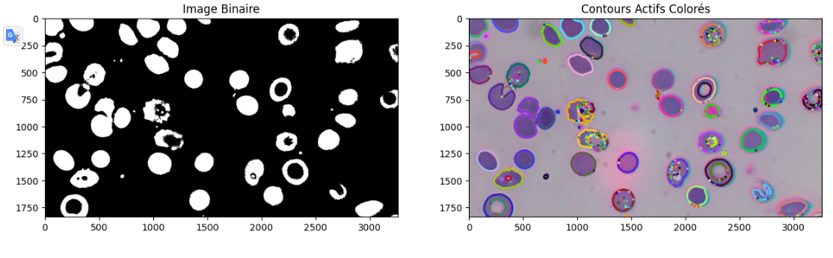
Segmentation par Contours Actifs

Slide 8
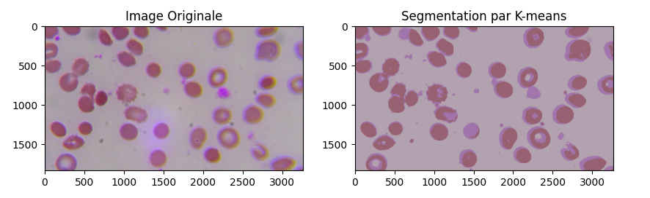
Segmentation par K-means

Slide 9
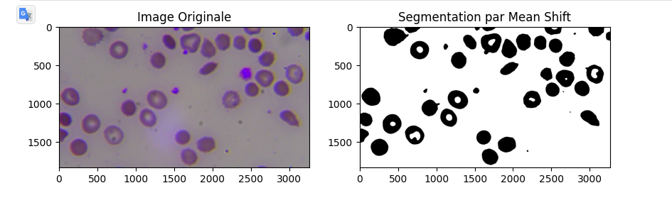
Segmentation par Mean Shift

Slide 10
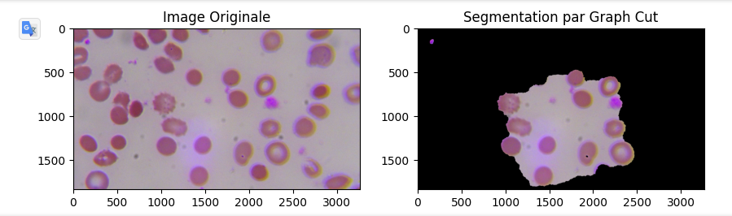
Segmentation par Graph Cut

Slide 11
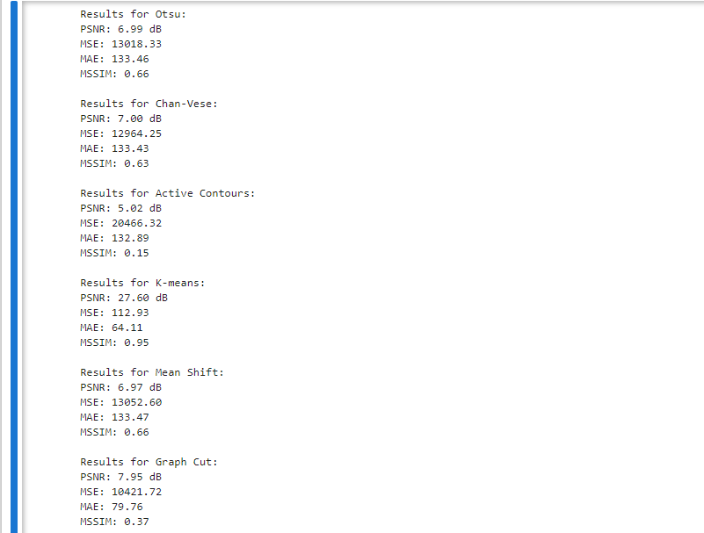
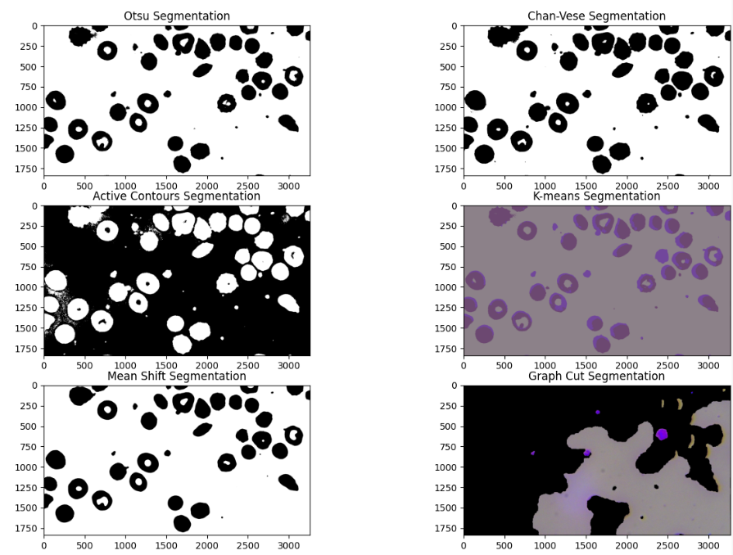
Fonction de Comparaison des Algorithmes

Slide 12
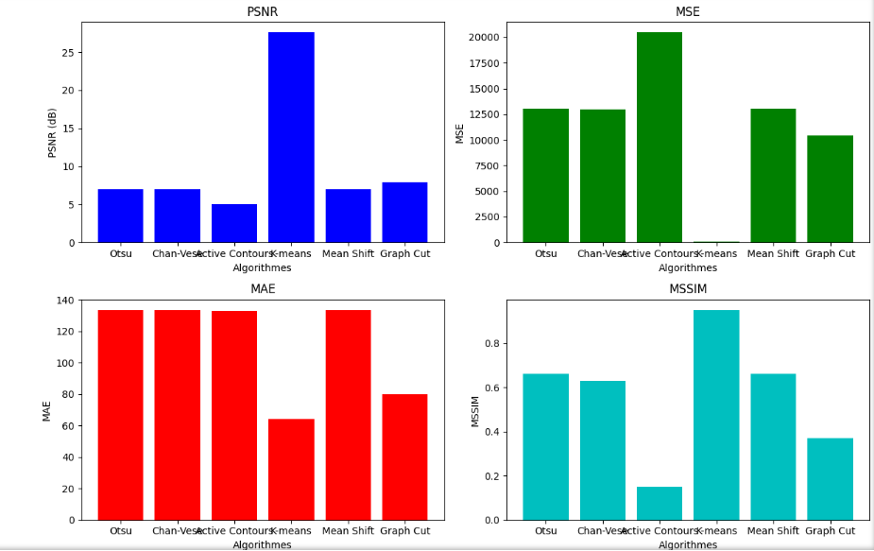
Représentation Graphique des Résultats

Slide 13
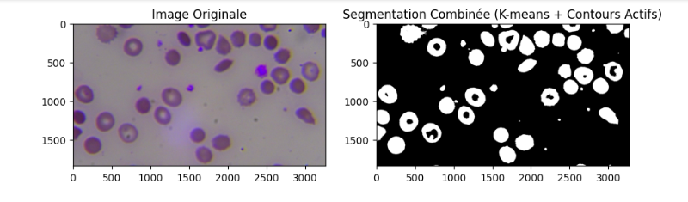
Affinement des Algorithmes

Slide 14
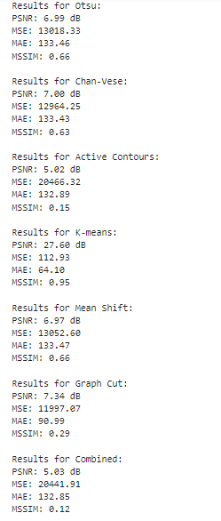
2nd comparaison segmentation_algorithms

Slide 15
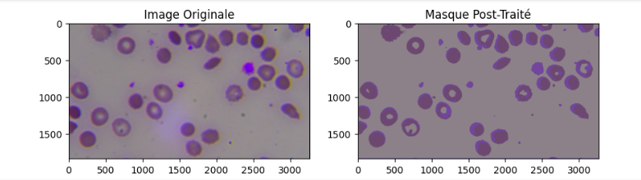
Post-Processing des Masques de Segmentation

Slide 16
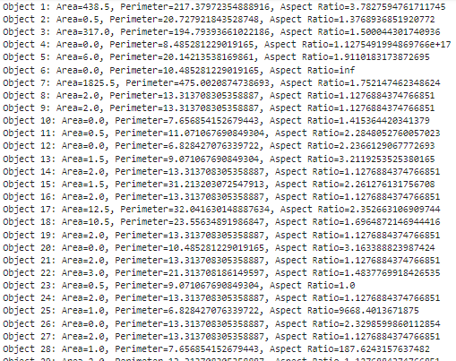
Analyse Quantitative des Segmentation
destiné à analyser une image segmentée, en particulier pour extraire et calculer certaines caractéristiques géométriques des objets trouvés dans cette image.

Slide 17
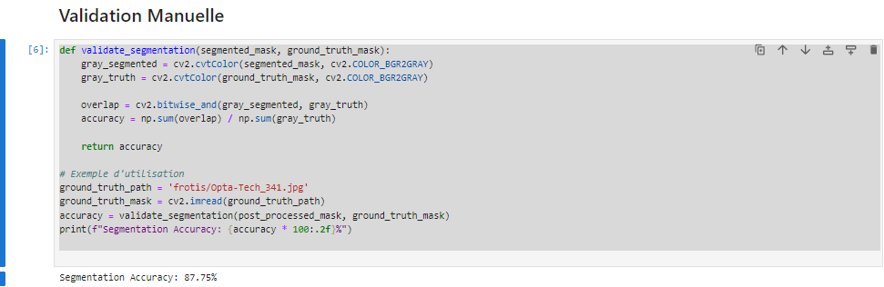
Calcule la précision de la segmentation en divisant la somme des pixels du chevauchement par la somme des pixels du masque de vérité terrain. Cela donne la proportion des pixels correctement segmentés par rapport au total des pixels de la vérité terrain.
Le code vérifie l'efficacité d'une segmentation d'image en comparant le masque segmenté avec un masque de vérité terrain. Il convertit les deux masques en niveaux de gris, calcule la zone de chevauchement et détermine la précision en fonction du nombre de pixels correctement segmentés. Ensuite, il affiche cette précision en pourcentage

Slide 18
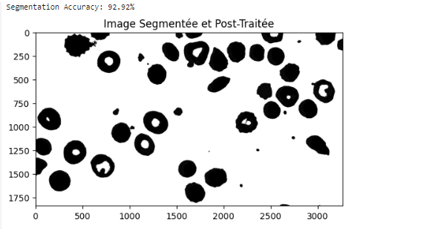
Ajustement Methode de validation et pipeline de validation final
Imports : Modules nécessaires pour le traitement d'image et les calculs.
Segmentation : Fonctions pour appliquer trois méthodes de segmentation : seuillage d'Otsu, Chan-Vese et K-means.
Segmentation Combinée : Combine les résultats des trois méthodes de segmentation.
Post-Traitement : Nettoie le masque segmenté en enlevant les petites régions bruitées et en comblant les trous.
Analyse Quantitative : Calcule l'aire, le périmètre et le rapport d'aspect des contours détectés dans le masque segmenté.
Validation : Compare le masque segmenté avec un masque de vérité terrain pour calculer la précision de la segmentation.
Pipeline
Chargement de l'Image : Charge l'image à partir du chemin spécifié.
Segmentation Combinée : Applique la segmentation combinée sur l'image.
Post-Traitement : Nettoie le masque segmenté.
Analyse Quantitative : Extrait les caractéristiques des contours.
Validation : Calcule la précision de la segmentation en comparant avec la vérité terrain.
applique différentes méthodes de segmentation sur des images microscopiques de frottis sanguins, combine les résultats, nettoie les masques segmentés, analyse quantitativement les contours détectés et valide la segmentation en la comparant avec une vérité terrain.

Slide 19
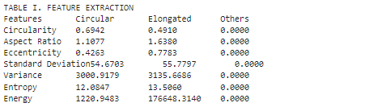
Pipeline de Segmentation et Extraction de Caractéristiques pour Images de Frottis
applique différentes méthodes de segmentation sur des images microscopiques de frottis sanguins, combine les résultats, nettoie les masques segmentés, et extrait diverses caractéristiques des cellules. Les caractéristiques extraites sont ensuite affichées sous forme de tableau pour une analyse plus approfondie.

Slide 20
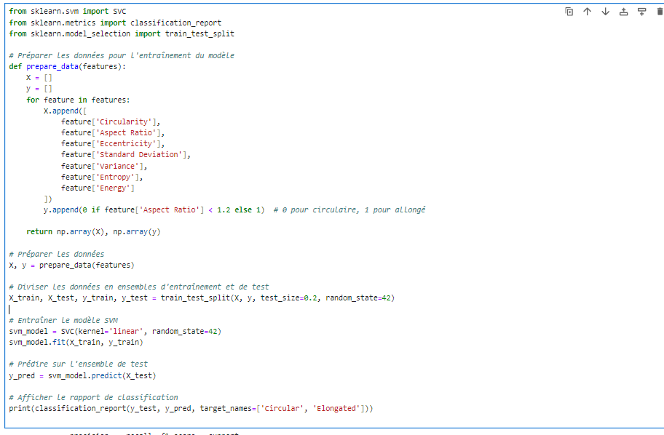
Entraînement et Évaluation d'un Modèle SVM pour la Classification des Cellules

Slide 21
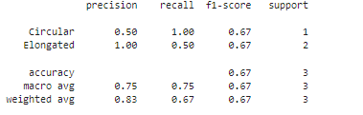
Entraînement et Évaluation d'un Modèle SVM pour la Classification des Cellules
Ce code réalise la classification des cellules en utilisant un modèle SVM (Support Vector Machine). Il commence par préparer les données : les caractéristiques des cellules (circularité, aspect ratio, excentricité, etc.) sont extraites et transformées en tableaux de données (`X` pour les caractéristiques et `y` pour les étiquettes, où 0 représente les cellules circulaires et 1 représente les cellules allongées). Ensuite, les données sont divisées en ensembles d'entraînement et de test.
Le modèle SVM est ensuite entraîné sur les données d'entraînement. Une fois le modèle entraîné, il est utilisé pour prédire les étiquettes des cellules dans l'ensemble de test. Les prédictions sont comparées aux étiquettes réelles pour évaluer la performance du modèle. Les résultats de cette évaluation sont affichés dans un rapport de classification, qui inclut des métriques comme la précision, le rappel et le score F1 pour chaque classe.

Slide 22
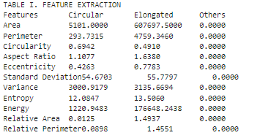
Pipeline de Segmentation Combinée et Extraction de Caractéristiques Avancées pour la Classification Cellulaire
Ce code effectue la segmentation d'images et l'extraction de caractéristiques des cellules. Il utilise plusieurs algorithmes de segmentation (Otsu, Chan-Vese, K-means) pour créer un masque combiné. Ensuite, ce masque est post-traité pour éliminer le bruit et remplir les trous. Les cellules segmentées sont classées en circulaires ou allongées en fonction de leur aspect ratio. Les caractéristiques des cellules, telles que la circularité, l'aire, le périmètre, l'excentricité, etc., sont extraites et moyennées pour chaque type de cellule. Le pipeline complet applique ces étapes à une image donnée et affiche les résultats des caractéristiques extraites pour chaque type de cellule.

Slide 23
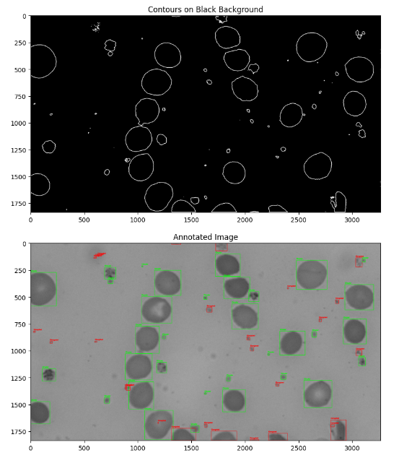
Extraction de Caractéristiques et Classification des Cellules par SVM avec Annotation d'Image
combine la segmentation d'images, l'extraction de caractéristiques, et l'apprentissage automatique pour identifier et classifier les cellules dans des images de frottis sanguins

